Slide 1
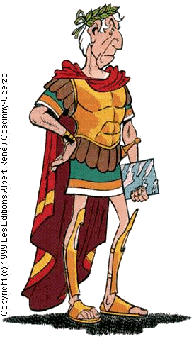
Inhoud
Oefeningen, regels, A.C.
en nog veel meer
Grieks
SVI

Slide 2
Inhoud:
oefeningen en regels
Terug naar inhoud
Spreekwoorden
Geef in de juiste vorm (avis, rosa, donum) enk.
Geef in de juiste vorm (avis, rosa, donum) mv.
Persoonlijke voornaamwoorden (vnw’en)
Het vragend voornaamwoord
De aanwijzende vnw’en
Werkwoorden
Oefeningen
Samenvattingen A.C.
Grammatica

Slide 3
Spreekwoorden reeks 1
Terug naar inhoud
Errare humanum est.
Ad kalendas Graecas.
Homo homini lupus.
Non scholae sed vitae discimus.
Verba volant, scripta manent.
Citius, altius, fortius.
In cauda venenum.
Qualis avis, talis cantus.
Quot capita, tot sensus.
Usus magister artium.
Zich vergissen is menselijk.
Tot de Griekse Kalenden.
De mens is voor zijn medemens een wolf.
Wij leren niet voor school maar voor het leven.
Woorden vervliegen, geschriften blijven.
Sneller, hoger, sterker.
Het venijn zit in de staart.
Iedere vogel zingt zoals hij gebekt is.
Zoveel mensen, zoveel zinnen.
Ervaring is de beste leermeester.
→

Slide 4
Spreekwoorden reeks 2
Terug naar inhoud
De gustibus et coloribus non disputatur.
Pecunia non olet.
+ schrijver ook geven
Nihil novi sub sole.
Ab ovo usque ad malum.
Bis repetita placent.
Carpe diem.
Over smaken en kleuren valt niet te twisten.
Geld stinkt niet.
Vespasianus
Niets nieuws onder de zon.
Van het ei tot helemaal aan de appel.
Wat men tweemaal herhaalt onthoudt men beter.
Pluk de dag.
Succes !!!
←

Slide 5
Geef in de juiste vorm (avis, rosa, donum) mv.
Terug naar inhoud
H
O
O
G
-
L
A
A
G
Mannelijk
Vrouwelijk
Onzijdig
Nom.
avi
rosae
dona
Acc.
avos
rosas
dona
Gen.
avorum
rosarum
donorum
Dat.
avis
rosis
donis
Abl.
avis
rosis
donis
→

Slide 6
Geef in de juiste vorm (avis, rosa, donum) enk.
Terug naar inhoud
H
O
O
G
-
L
A
A
G
Mannelijk
Vrouwelijk
Onzijdig
Nom.
avus
rosa
donum
Acc.
avum
rosam
donum
Gen.
avi
rosae
doni
Dat.
avo
rosae
dono
Abl.
avo
rosa
dono
←

Slide 7
Persoonlijke voornaamwoorden (vnw’en)
Terug naar inhoud
Nom.
Ego
Tu
Nos
Vos
Acc.
Me
Te
Nos
Vos
Gen.
…/… …/… …/… …/…
Dat.
Mihi
Tibi
Nobis
Vobis
Abl.
Me
Te
Nobis
Vobis

Slide 8
Het vragend voornaamwoord: enk.
Terug naar inhoud
H
O
O
G
-
L
A
A
G
☺
Mannelijk
Vrouwelijk
Onzijdig
Nom.
Quis/qui
quae
Quid/quod
Acc.
quem
quam
Quid/quod
Gen.
cujus
cujus
cujus
Dat.
cui
cui
cui
Abl.
quo
qua
quo
Weetje
Het vragend voornaamwoord
In de nom. m. enk. is QUIS altijd zelfstandig en QUI altijd bijvoeglijk. In de nom. en acc. onz. enk. is QUID altijd zelfstandig en QUOD altijd bijvoeglijk. Het voorzetsel CUM plakt achter het vragend voornaamwoord = 1 woord. Het vragend voornaamwoord wordt versterkt door –NAM. Cuinam? = Aan wie dan toch?
→
Meervoud

Slide 9
Het vragend voornaamwoord: mv.
Terug naar inhoud
H
O
O
G
-
L
A
A
G
☺
Mannelijk
Vrouwelijk
Onzijdig
Nom.
qui
quae
quae
Acc.
quos
quas
quae
Gen.
quorum
quarum
quorum
Dat.
quibus
quibus
quibus
Abl.
quibus
quibus
quibus
Weetje
Het vragend voornaamwoord
In de nom. m. enk. is QUIS altijd zelfstandig en QUI altijd bijvoeglijk. In de nom. en acc. onz. enk. is QUID altijd zelfstandig en QUOD altijd bijvoeglijk. Het voorzetsel CUM plakt achter het vragend voornaamwoord = 1 woord. Het vragend voornaamwoord wordt versterkt door –NAM. Cuinam? = Aan wie dan toch?
←
Enkelvoud

Slide 10
De aanwijzende vnw’en
Hic, haec, hoc (enk.)
Terug naar inhoud
H
O
O
G
-
L
A
A
G
☺
Mannelijk
Vrouwelijk
Onzijdig
Nom.
hic
haec
hoc
Acc.
hunc
hanc
hoc
Gen.
hujus
hujus
hujus
Dat.
huic
huic
huic
Abl.
hoc
hac
hoc
Weetje
Hic, iste en ille zijn aanwijzende vnw’en. Ze worden gebruikt om iemand/iets met de vinger aan te wijzen.
Hic, haec, hoc = deze/dit … (= hier bij mij) Iste, ista, istud = die/dat … (= daar bij jou) Ille, illa, illud = die/dat … (= daar bij hem/haar)
→

Slide 11
De aanwijzende vnw’en
Hic, haec, hoc (mv.)
Terug naar inhoud
H
O
O
G
-
L
A
A
G
☺
Mannelijk
Vrouwelijk
Onzijdig
Nom.
hi
hae
haec
Acc.
hos
has
haec
Gen.
horum
harum
horum
Dat.
his
his
his
Abl.
his
his
his
←
→

Slide 12
De aanwijzende vnw’en
Iste, ista, istud (enk.)
Terug naar inhoud
H
O
O
G
-
L
A
A
G
☺
Mannelijk
Vrouwelijk
Onzijdig
Nom.
iste
ista
istud
Acc.
istum
istam
istud
Gen.
istius
istius
istius
Dat.
isti
isti
isti
Abl.
isto
ista
isto
Weetje
De verbuiging van ISTE is volledig gelijk aan die van ILLE !!!
←
→

Slide 13
De aanwijzende vnw’en
Iste, ista, istud (mv.)
Terug naar inhoud
H
O
O
G
-
L
A
A
G
☺
Mannelijk
Vrouwelijk
Onzijdig
Nom.
isti
istae
ista
Acc.
istos
istas
ista
Gen.
istorum
istarum
istorum
Dat.
istis
istis
istis
Abl.
istis
istis
istis
←
→

Slide 14
De aanwijzende vnw’en
Ille, illa, illud (enk.)
Terug naar inhoud
H
O
O
G
-
L
A
A
G
☺
Mannelijk
Vrouwelijk
Onzijdig
Nom.
ille
illa
illud
Acc.
illum
illam
illud
Gen.
illius
illius
illius
Dat.
illi
illi
illi
Abl.
illo
illa
illo
Weetje
Iste en ille drukken soms een gevoel uit. ISTE wijst op een afkeer of minachting ILLE wijst op een bewondering
←
→

Slide 15
De aanwijzende vnw’en
Ille, illa, illud (mv.)
Terug naar inhoud
H
O
O
G
-
L
A
A
G
☺
Mannelijk
Vrouwelijk
Onzijdig
Nom.
illi
illae
illa
Acc.
illos
illas
illa
Gen.
illorum
illarum
illorum
Dat.
illis
illis
illis
Abl.
illis
illis
illis
←

Slide 16
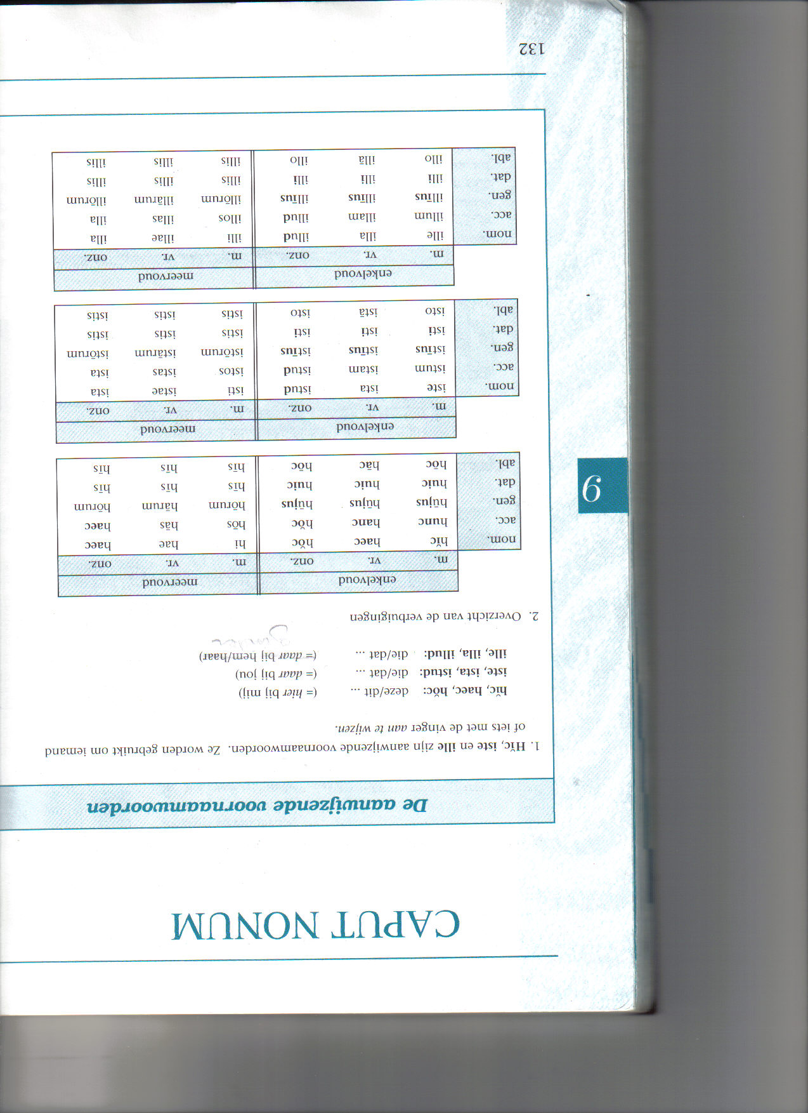
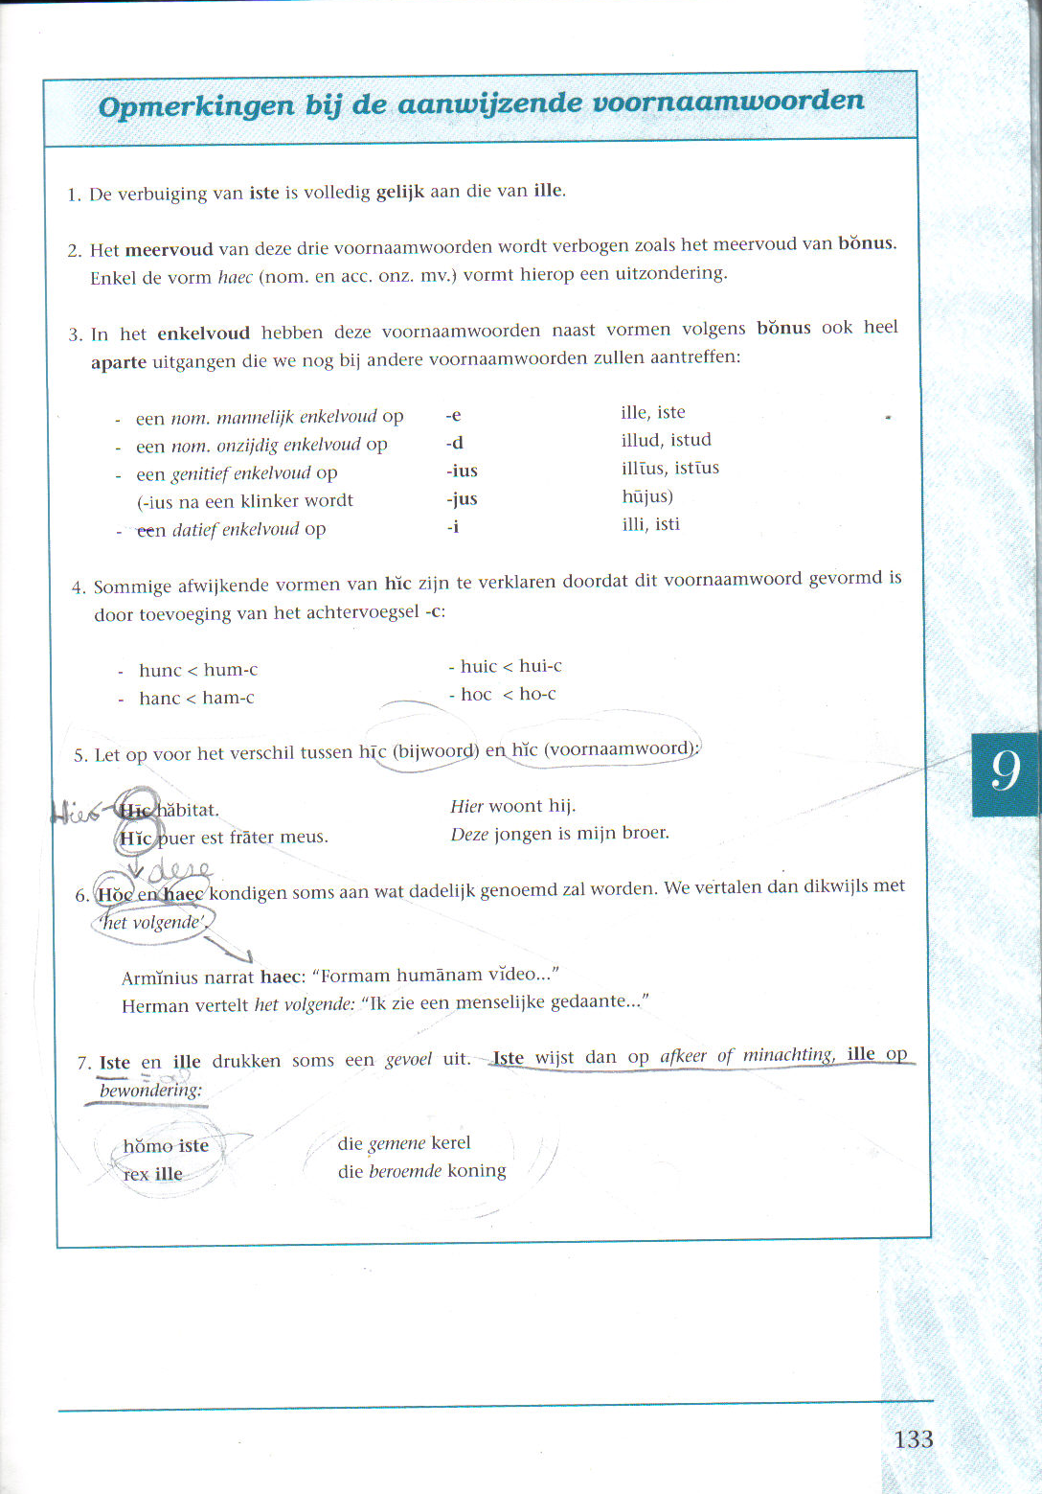
Uit Vestibulum

Slide 17
Werkwoorden reeks 1: geef de vervoeging van monere + welke vervoeging 1ste, 2de, 3de, 4de of 5de?
Enk:
Mv:
1
2
3
1
2
3
Moneo
Mones
Monet
Monemus
Monetis
monent
Welke vervoeging 1ste, 2de, 3de, 4de of 5de?
2de vervoeging
Eerste persoon eindigend op:
En de stam is:
-eo
Mone-
→
Terug naar inhoud

Slide 18
Werkwoorden reeks 2: geef de vervoeging van capere + welke vervoeging 1ste, 2de, 3de, 4de of 5de?
Enk:
Mv:
1
2
3
1
2
3
capio
capis
capit
capimus
capitis
capiunt
Welke vervoeging 1ste, 2de, 3de, 4de of 5de?
5de vervoeging
Eerste persoon eindigend op:
En de stam is:
-io
Capi-
←
→
Terug naar inhoud

Slide 19
Werkwoorden reeks 3: geef de vervoeging van tegere + welke vervoeging 1ste, 2de, 3de, 4de of 5de?
Enk:
Mv:
1
2
3
1
2
3
tego
tegis
tegit
tegimus
tegitis
tegunt
Welke vervoeging 1ste, 2de, 3de, 4de of 5de?
3de vervoeging
Eerste persoon eindigend op:
En de stam is:
-o
Teg-
←
→
Terug naar inhoud

Slide 20
Werkwoorden reeks 4: geef de vervoeging van amare + welke vervoeging 1ste, 2de, 3de, 4de of 5de?
Enk:
Mv:
1
2
3
1
2
3
amo
amas
amat
amamus
amatis
amant
Welke vervoeging 1ste, 2de, 3de, 4de of 5de?
1ste vervoeging
Eerste persoon eindigend op:
En de stam is:
-o
Am(a)-
←
→
Terug naar inhoud

Slide 21
Werkwoorden reeks 5: geef de vervoeging van audire + welke vervoeging 1ste, 2de, 3de, 4de of 5de?
Enk:
Mv:
1
2
3
1
2
3
audio
audis
audit
audimus
auditis
audiunt
Welke vervoeging 1ste, 2de, 3de, 4de of 5de?
4de vervoeging
Eerste persoon eindigend op:
En de stam is:
-io
Audi-
←
Terug naar inhoud

Slide 22
Werkwoorden reeks 6: geef de vervoeging van velle
Enk:
Mv:
1
2
3
1
2
3
volo
vis
vult
volumus
vultis
volunt
←
Terug naar inhoud
Terug naar inhoud

Slide 23
Werkwoorden reeks 7: geef de vervoeging van nolle
Enk:
Mv:
1
2
3
1
2
3
nolo
Non vis
Non vult
nolumus
Non vultis
nolunt
←
Terug naar inhoud
Terug naar inhoud

Slide 24
Werkwoorden reeks 8: geef de vervoeging van velle
Enk:
Mv:
1
2
3
1
2
3
malo
mavis
mavult
malumus
mavultis
malunt
←
Terug naar inhoud
Terug naar inhoud

Slide 25
☺ Oefeningen ☺
Terug naar inhoud
Vertaal de opgave zo goed mogelijk.
Is het vetgedrukte woord dat. Of abl.? Vertaal eerst de zin.

Slide 26

Vertaal de opgave zo goed mogelijk.
Cujus pueri hic liber est?
Quonam modo?
Qui puer abest?
Centesimus furtum auri sui timet.
Terug naar inhoud
Op welke manier dan toch?
Van welke jongen is dit boek hier?
Welke jongen is afwezig?
Centiem is bang voor een diefstal van zijn goud.
Vervolg druk hier

Slide 27
VERVOLG:
Vertaal de opgave zo goed mogelijk.
Terug naar inhoud
Marcus se parat.
Secum cogitat …
Oppidum alto muro muniunt.
Alia hora venite!
Marcus maakt hem klaar.
Hij/zij denkt bij zichzelf …
Ze versterken de stad met een hoge muur.
Kom op een ander uur!
Vervolg druk hier
←

Slide 28
VERVOLG:
Vertaal de opgave zo goed mogelijk.
Terug naar inhoud
Centesimus vero nihil de secreto
eorum scit.
Olbius saepe se laudat.
Gudula Numquam se laudat.
Centiem weet echter niets van hun geheim.
Olbius looft zichzelf dikwijls.
Goedele looft zichzelf nooit.
←

Slide 29
Is het vetgedrukte woord dat. of abl.? Vertaal EERST de zin.
Filio suo bonum nuntium nuntiat.
Deorum beneficio multos aureos nunc habeo.
Hij meldt een goed bericht aan zijn zoon.
Dat.: mv: bij nuntiat
Ik heb nu veel goudstukken door een weldaad van de goden.
Abl.: BWB (reden): bij habeo
Weetje
Datief of ablatief?
Dat. en abl. hebben dikwijls dezelfde uitgangen. Volgende regels helpen ons om het verschil duidelijk te maken. Een vorm voorafgaand van een voorzetsel is ALTIJD en ABLATIEF !!! de vicino suo = over zijn buur ZONDER voorzetsel = DATIEF als het gaat om een PERSOON ABLATIEF als het gaat om een ZAAK
Terug naar inhoud

Slide 30

Samenvattingen A.C.
Samenvatting A.C. Velzeke
Foto’s van domus (het huis)
Foto’s Griekse mythologie
Worddocument van domus (het huis)
Worddocument: over meesters en slaven
Samenvatting A.C. Velzeke
Terug naar inhoud

Slide 31
DOMUS
Het Romeinse huis
Samenvatting Word.
→
Terug naar inhoud

Slide 32
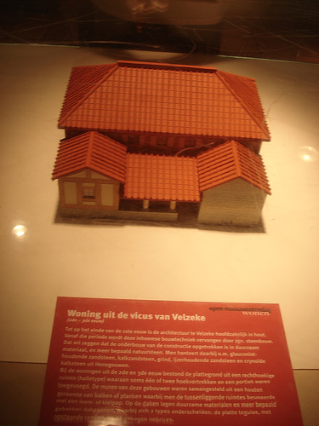
Maquette van een Gallo-Romeins huis
←
→
Terug naar inhoud
Terug naar inhoud

Slide 33
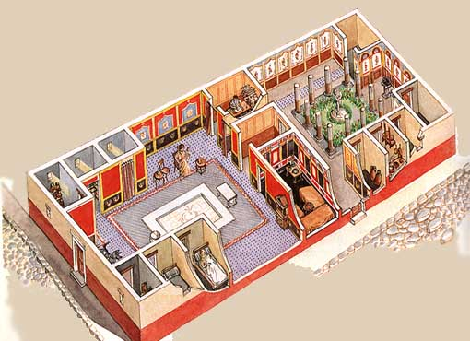
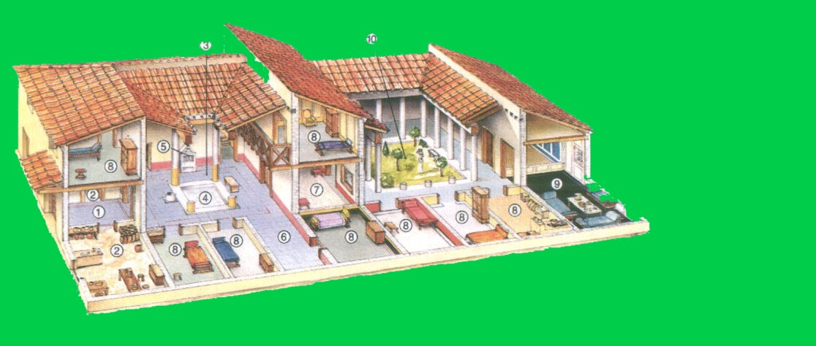
Terug naar inhoud
Terug naar inhoud
Doorsnede van een Romeins huis.
Doorsnede van een Romeins huis.
←
→

Slide 34
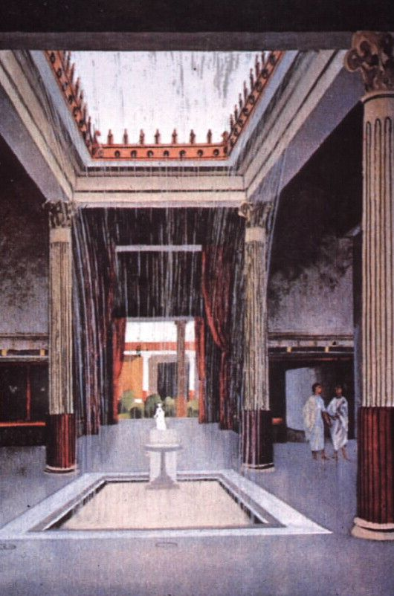
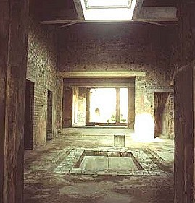
Gereconstrueerd.
Opgegraven.
←
→
Terug naar inhoud
Terug naar inhoud

Slide 35
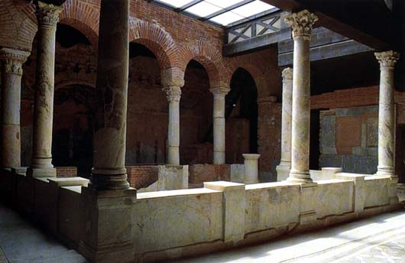
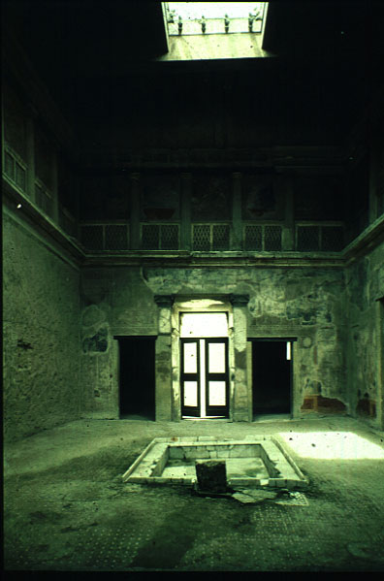
Terug naar inhoud
Terug naar inhoud
←
→

Slide 36
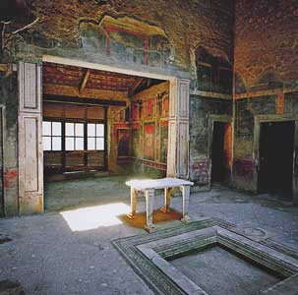
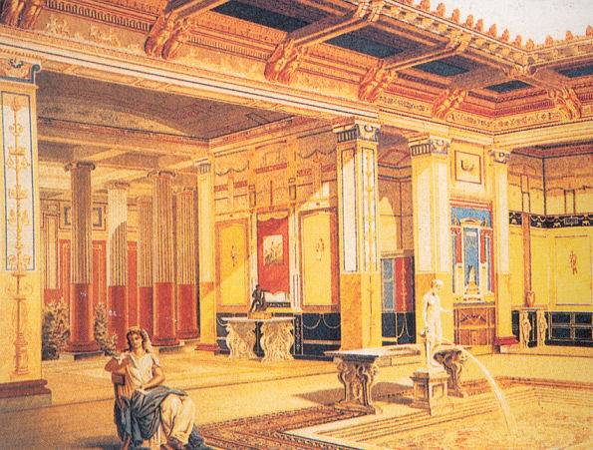
←
→
Terug naar inhoud
Terug naar inhoud

Slide 37
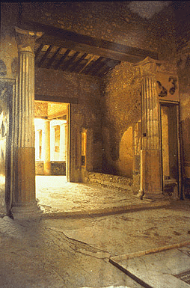
←
→
Terug naar inhoud
Terug naar inhoud

Slide 38
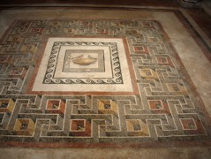
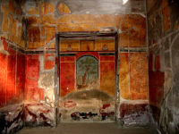
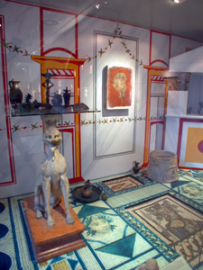
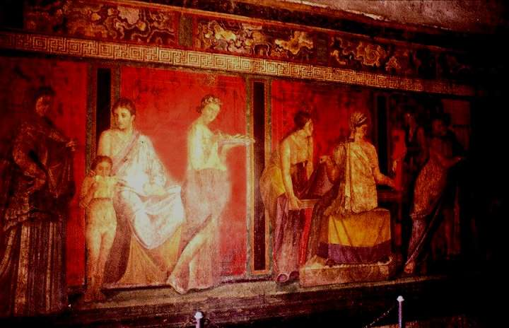
Terug naar inhoud
Terug naar inhoud
←
→

Slide 39
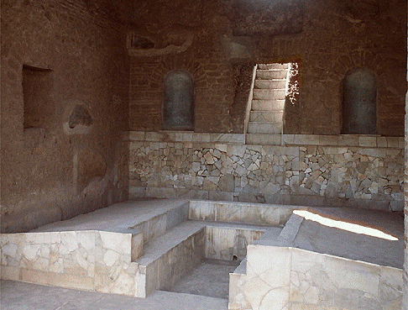
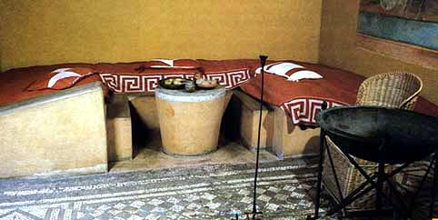
Terug naar inhoud
Terug naar inhoud
←
→

Slide 40
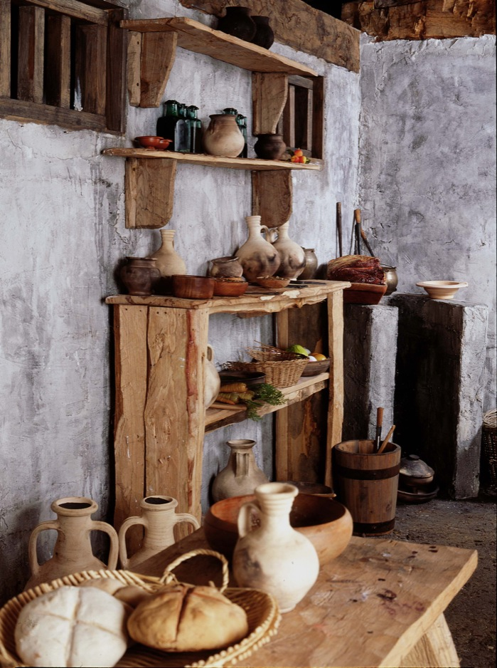
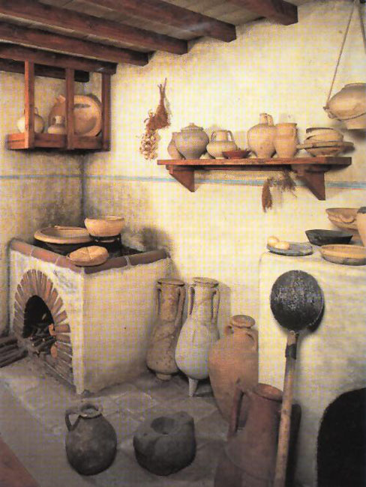
←
→
Terug naar inhoud
Terug naar inhoud

Slide 41
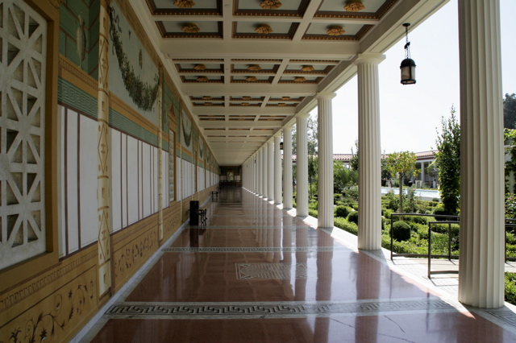
←
→
Terug naar inhoud
Terug naar inhoud

Slide 42
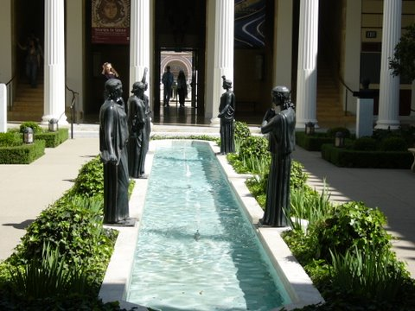
←
→
Terug naar inhoud
Terug naar inhoud

Slide 43
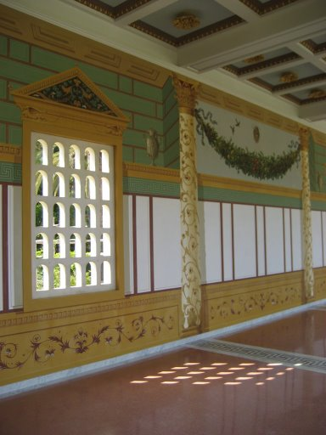
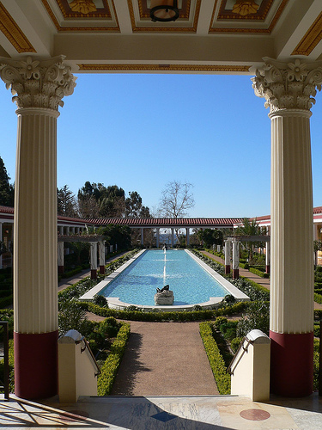
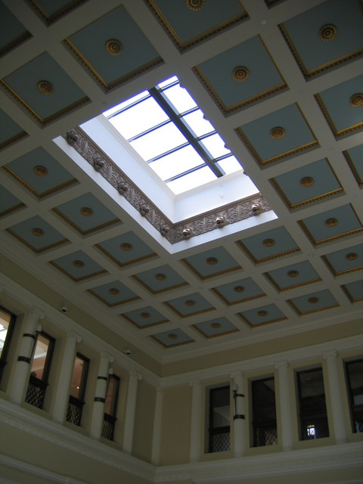
←
→
Terug naar inhoud
Terug naar inhoud

Slide 44
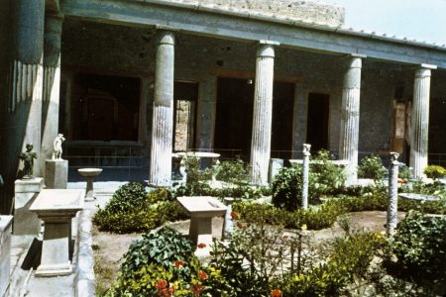
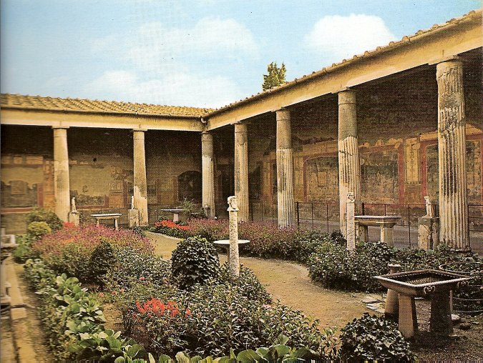
←
Terug naar inhoud
Terug naar inhoud

Slide 45
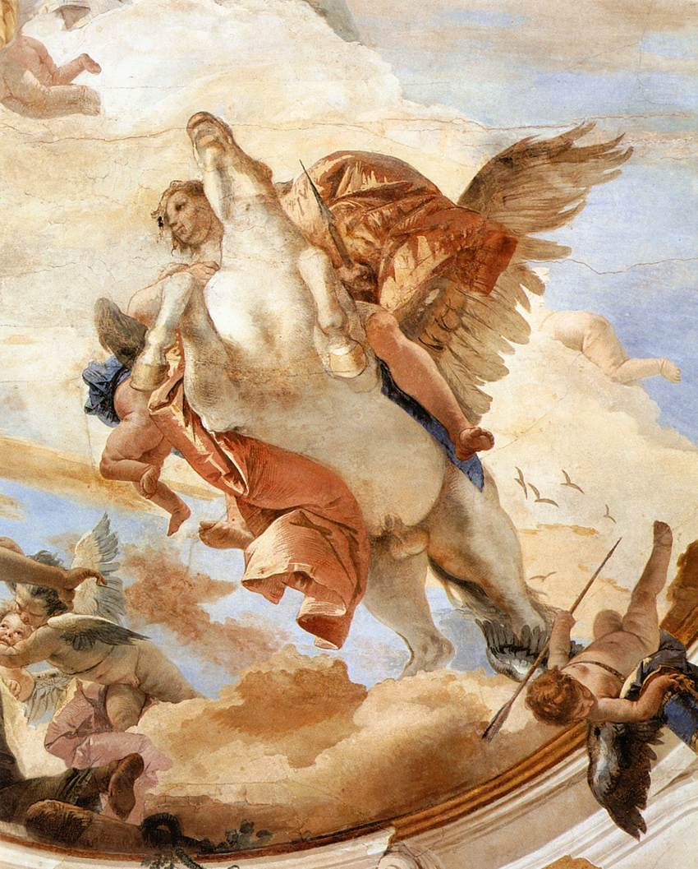
Bellerophon
←
→
Terug naar inhoud
Terug naar inhoud

Slide 46
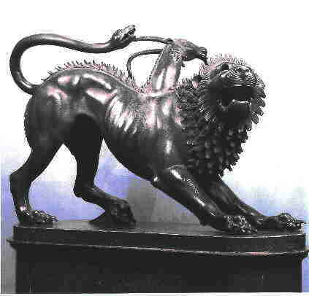
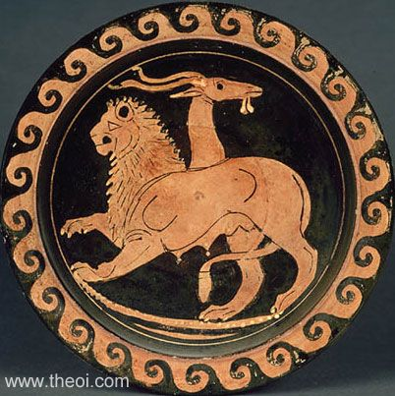
Chimaera
←
→
Terug naar inhoud
Terug naar inhoud

Slide 47
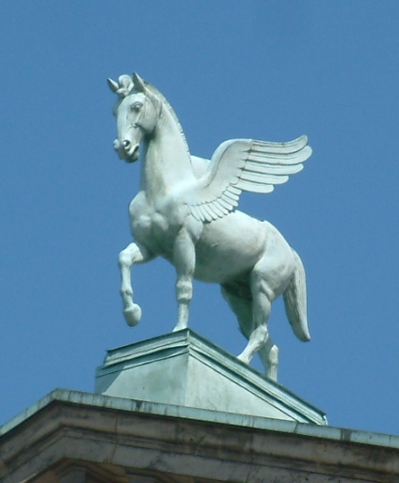
Pegasos
←
→
Terug naar inhoud
Terug naar inhoud

Slide 48
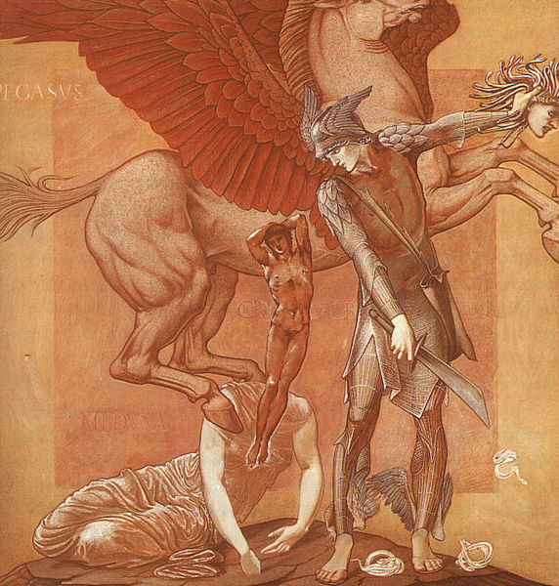
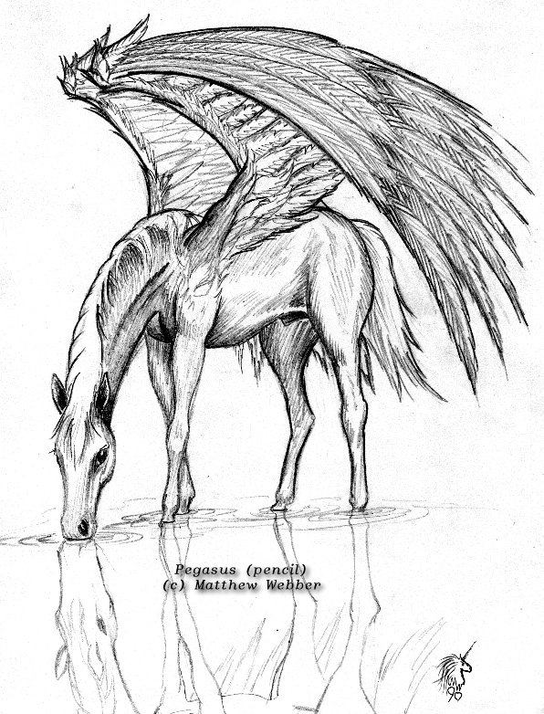
Terug naar inhoud
Terug naar inhoud
←
→

Slide 49
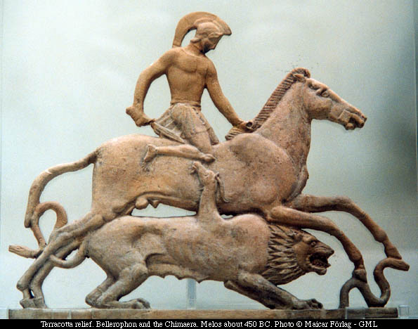
Terug naar inhoud
Terug naar inhoud
←
→

Slide 50
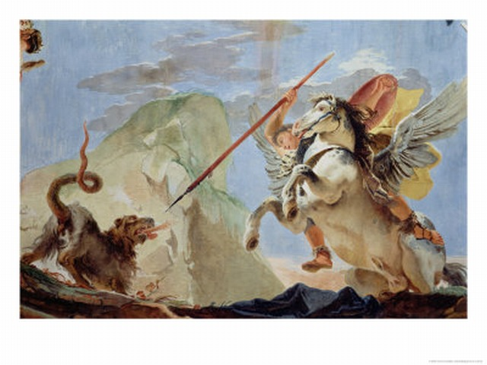
←
→
Terug naar inhoud
Terug naar inhoud

Slide 51
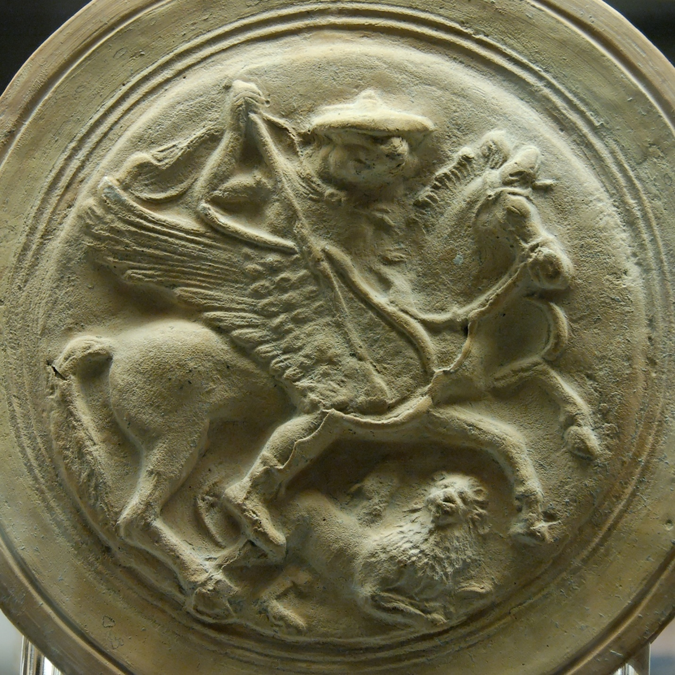
←
→
Terug naar inhoud
Terug naar inhoud

Slide 52
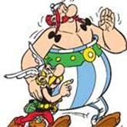
Terug naar inhoud
Grieks
Keuze uit:
Alfabet

Slide 53
Grieks
α β γ δ ε ζ η θ ι κ λ μ ν ξ ο π
ρ σ (ς) τ υ φ χ ψ ω
←

Slide 54
Dit
is
de laatste
dia!!!
EINDE
←
Terug naar inhoud

